Slide 1
baptiser, evangéliser, esclaviser

Slide 2
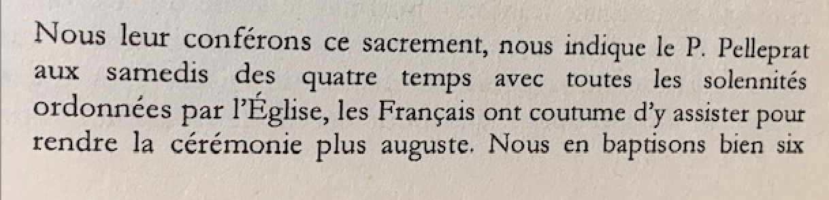
Pierre Pelleprat (Père)
Relation des missions des pères de la Compagnie de Jésus (1655)

Slide 3
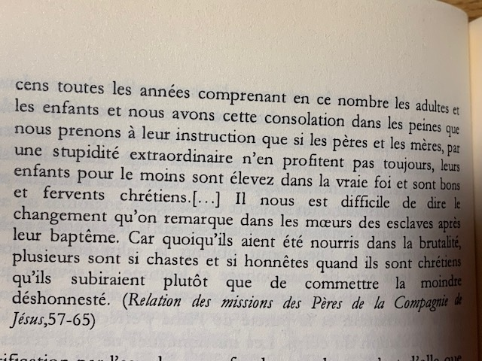

Slide 4
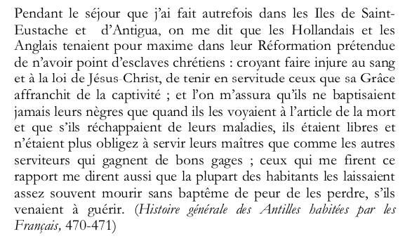
Père du Tertre. Histoire générale des Antilles habitées par les Français (1667-1671)

Slide 5
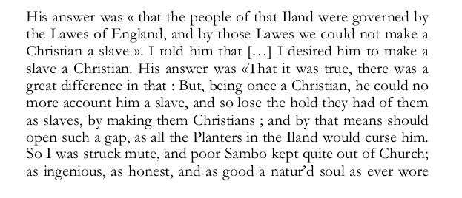
Richard Ligon, A True and Exact History of the Island of Barbados, (1657)

Slide 6

Richard Ligon, A True and Exact History of the Island of Barbados, (1657)

Slide 7
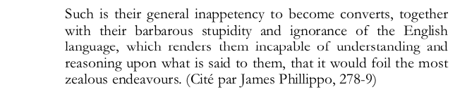
Impossibilité de l’évangélisation (colonie britannique)
James Philippo, Jamaica (1969)

Slide 8
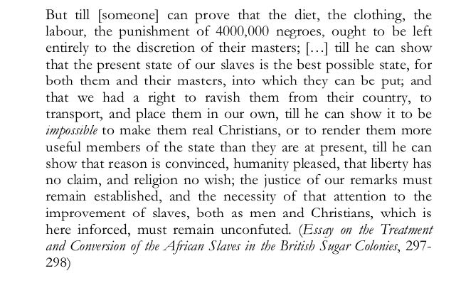
James Ramsay, Essay on the Treatment and Conversion of the African Slaves in the British Sugar Colonies (1787)

Slide 9
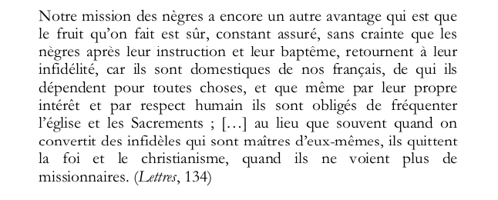
Lettres du Père Mongin sur l’évangélisation des esclaves au XVIIe siècle

Slide 10
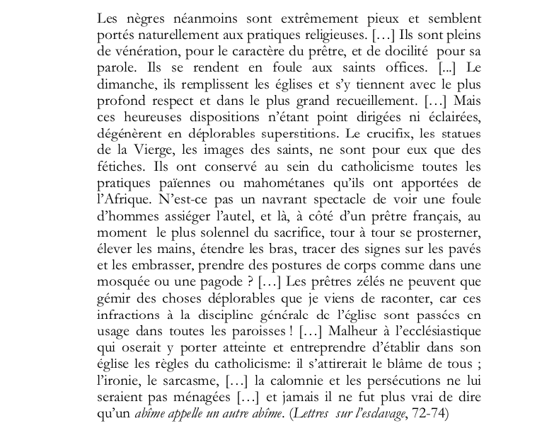
Abbé Dugoujon, Lettres sur l’esclavage dans les colonies françaises (1845)

Slide 11
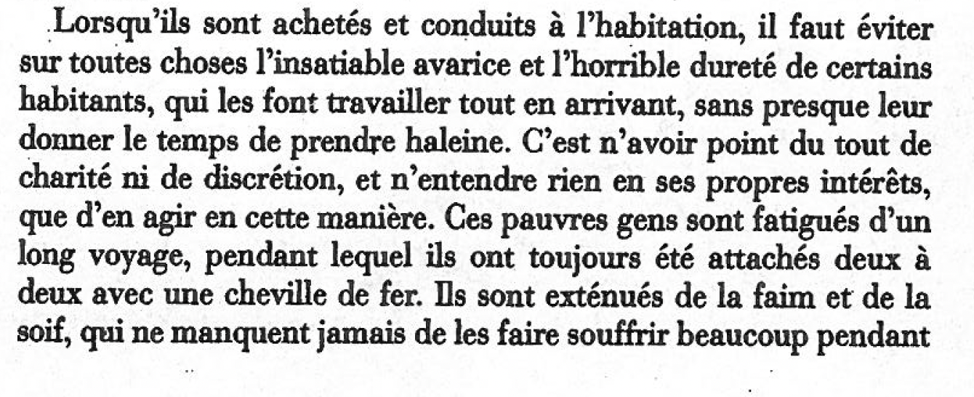
Jean-Baptiste Labat, Voyage aux îles pp. 227-229

Slide 12
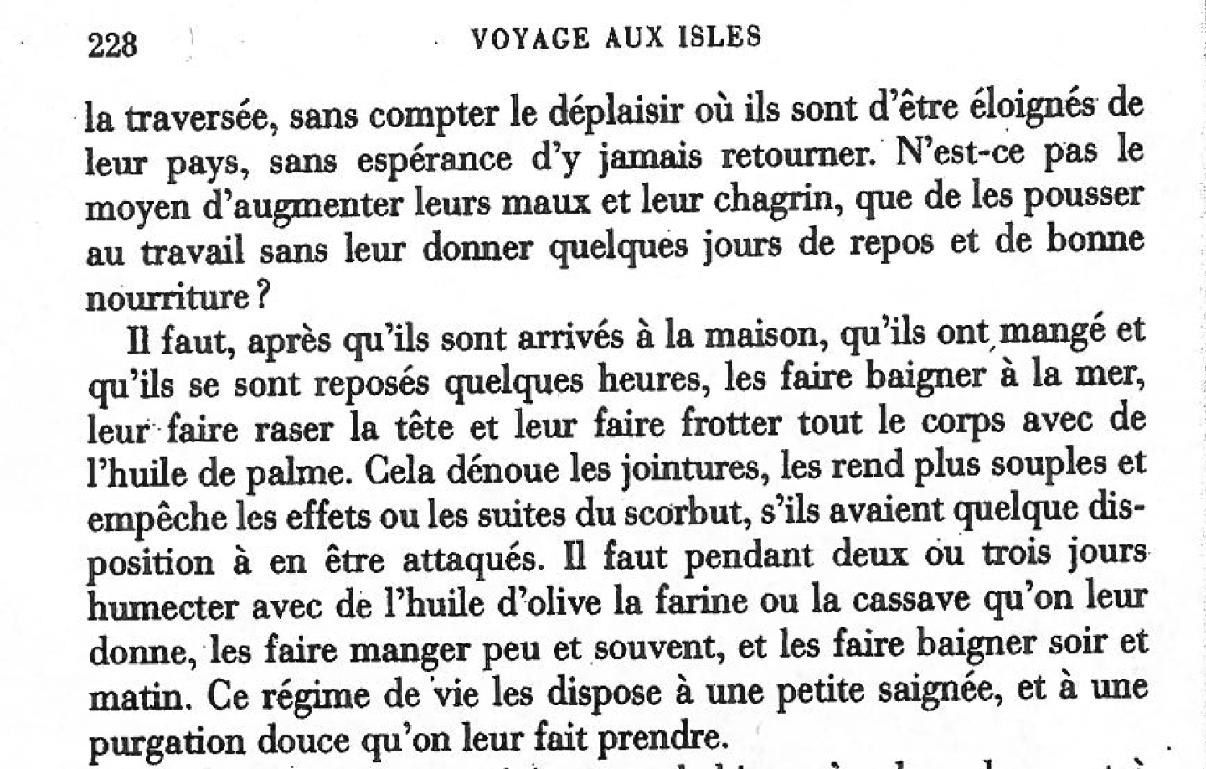

Slide 13
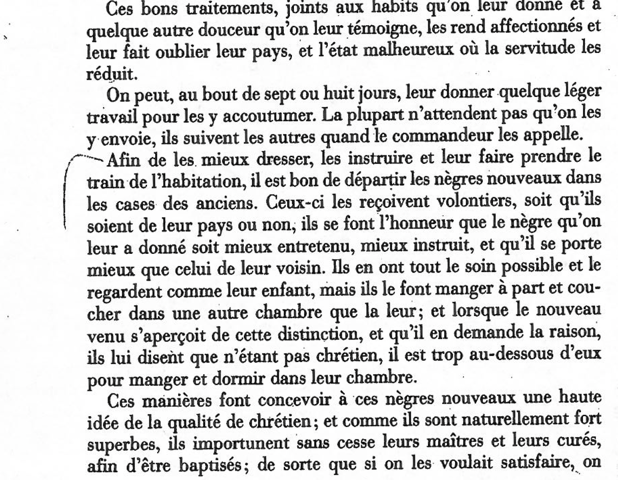

Slide 14
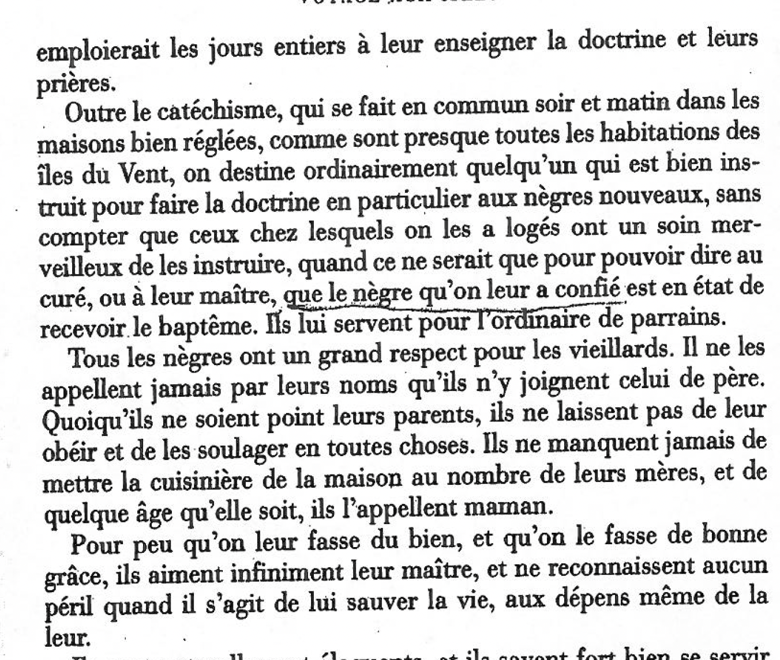

Slide 15

Banderole sur le parvis du Mémorial de l’abolition de l’esclavage de Nantes lors de la journée commémorative du 10 mai 2016

